Slide 1


Javni potniški promet
Občina Solčava Aktivnosti 2024

Slide 2

Cilji in naloge
CILJNE SKUPINE
Projekt smo želeli zasnovati
tako, da zajamemo čim širšo
publiko:
•Otroci iz šole in vrtca
•Mladostniki med 15 in 29 let
•Aktivno prebivalstvo
• Starostniki
•Turistični obiskovalci
TRAJNOSTNA MOBILNOST
Destinacija Solčavsko je geografsko hribovita. V dolinah,
ki so ozke tečeta reka in cesta.
Če govorimo o trajnostni
mobilnosti, to pomeni predvsem okrepljen javni prevoz (manj
vozil).
SPODBUJANJE UPORABE JPP, HOJE IN
KOLESARJENJA
Aktivnosti so vse temeljile na
spodbujanju uporabe javnega
prevoza, poudarjanje pomena hoje in kolesarjenja.
▪ ▪ ▪
▪
▪
Občina Solčava: 500 prebivalcev, 800 postelj za turiste, 100.000 dnevnih obiskovalcev, 50% nočitev tujcev

Slide 3
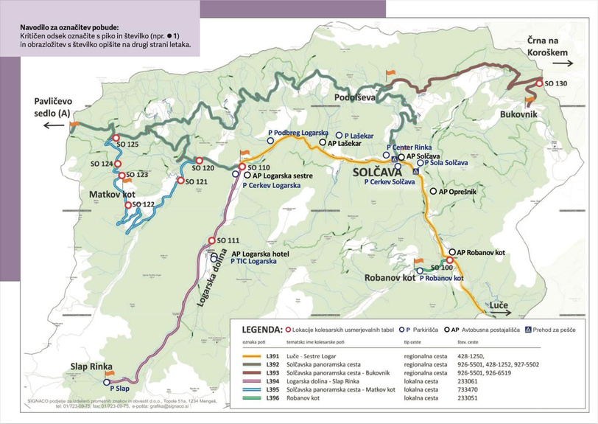
Nabor predlogov za izboljšave JPP, hoja peš ali s kolesom
DOMAČINI
S pomočjo zloženke smo
zbirali predloge za izboljšave na vseh
delavnicah in domovih prebivalcev.

Slide 4
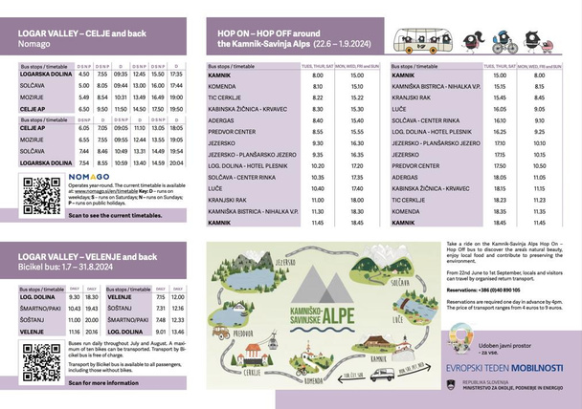
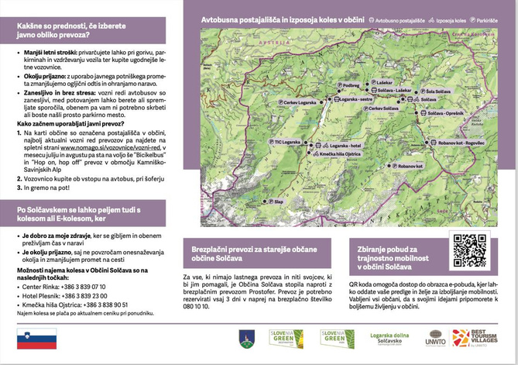
Aktivno spodbujali različne možnosti trajnostne mobilnosti
DOMAČINI
Izdelava zloženke z:
•promocijo JPP,
•možnosti najema koles in
E-koles v občini,
•Prostofer (kot oblika pomoči
za starejše občane občine),
•zemljevid z označinimi
Parkirišči in
•Označenimi Postajališči za
avtobus.

Slide 5
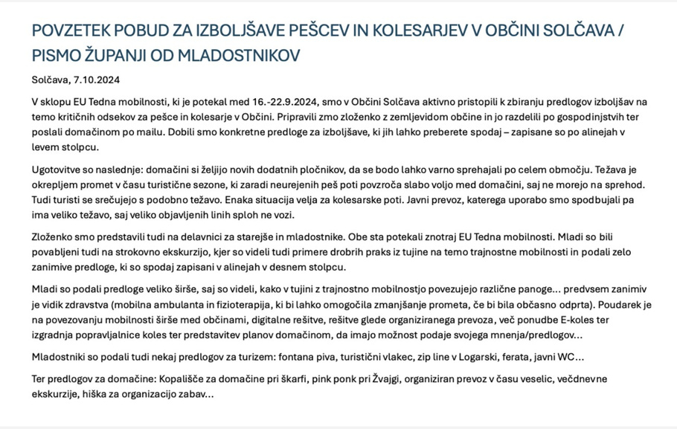
Rezultati
PISMO ŽUPANU
•Predlog mladostnikov kako vidijo razvoj kraja na
področju trajnostne
mobilnosti v prihodnosti

Slide 6

Rezultati
NABOR UKREPOV ZA IZBOLJŠAVE
•Predlog mladostnikov kako
vidijo razvoj kraja na
področju trajnostne
mobilnosti v prihodnosti

Slide 7
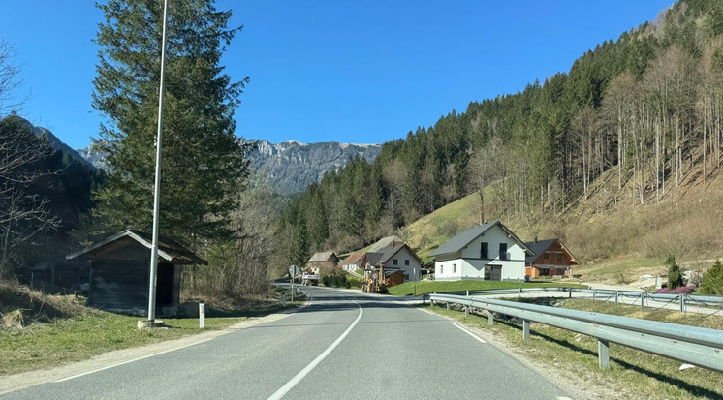
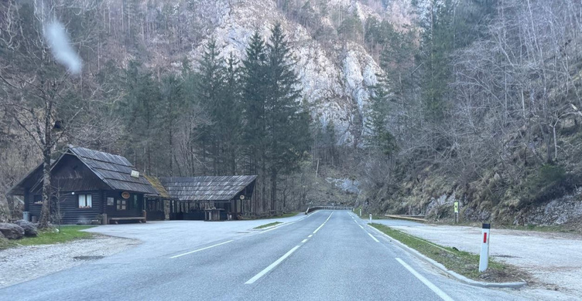
Težave s katerimi smo se soočali med izvajanjem projekta
NABOR UKREPOV ZA IZBOLJŠAVE
• Avtobusne linije, ki so razpisane na voznih redih v
resnici ne držijo
•Avtobusne postaje v naravi niso označene
(brezcestnih oznak, tabel in opreme)
•Nekatere postaje so na zelo nepreglednih točkah
•Za spremembo navad potrebujemo sistem, ki bo
boljši od trenutnega: pogostejši prevozi, ugodna
cena, zanesljivost prevoza
•Tujci zelo resno jemljejo možnost uporave javnega
prevoza

Slide 8
Plan aktivnosti po koncu projekta
NABOR UKREPOV ZA IZBOLJŠAVE
•OZNAČITEVavtobusnih postaj v naravi (pomembno še posebej za turiste)
•IMENApostajališč v online iskalniku (pomembno še posebej za tujce)
•Izdelava novih HIŠKna postajališčih
•Ko se vozni redi ustalijo, INTENZIVNA KOMUNIKACIJA med turističnimi obiskovalci
•Nova povezava do LJUBLJANE: veliko turistov prihaja v Slovenijo z letalom in trenutno
nimamo povezave od letališča do nas
•Aktivno spodbujanje za pripravo SISTEMA JAVNIH PREVOZOV za celotno Slovenijo, da
na pregleden in preprost način najdemo rešitve kot so avtobusne linije, vlaki in ostale
povezave (imamo namreč veliko turistov, ki jim pomagamo iskati prevoze do Maribora,
Portoroža, Bleda in še sami ne vemo, kako se tega lotiti)
•Razširiti mrežo E-koles in POVEČATI ŠTEVILO E-KOLES v destinaciji

Slide 9
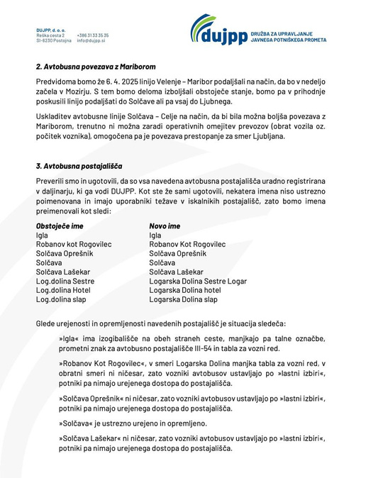
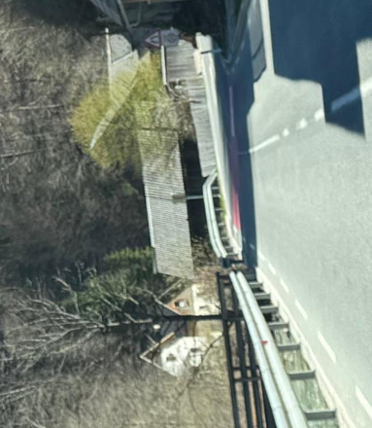
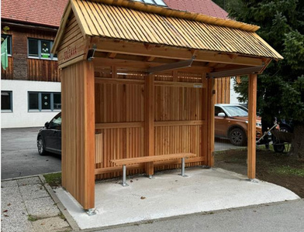
Uspešno zaključeno
1. Preverjanje imen uradnih avtobusnih postajališč z DUJPP in popravek imen v spletnem iskalniku
2. Označitev postajališč v naravi je usklajeno z DUJPP in sledijo označitve
3. Umiritev prometa skozi vas na 30 km/h
4. Ureditev postajališča Solčava v vasi

Slide 10
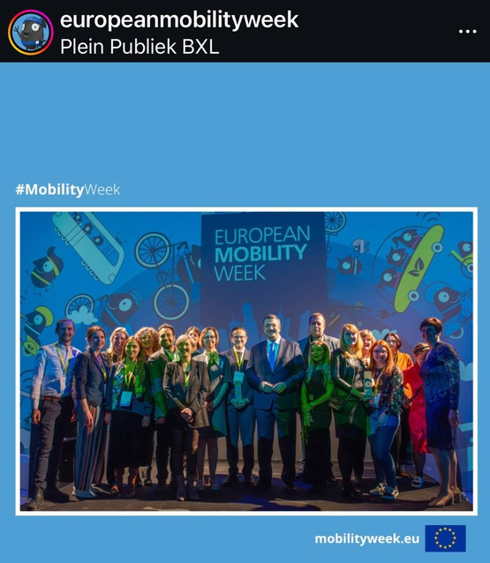
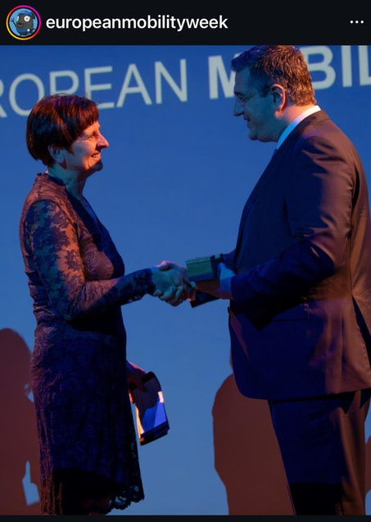
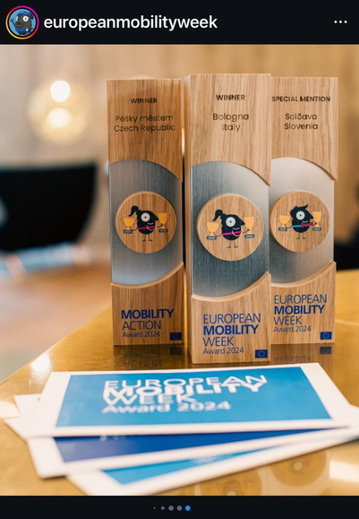
EMW Special mention: Solčava

